Slide 1

EatMe!
App social para alérgicos e intolerantes
Raquel Alcázar Calle
Javier Gómez Fernández
Belén Trujillo Navarro

Slide 2
Unas preguntas antes de empezar…

Slide 3
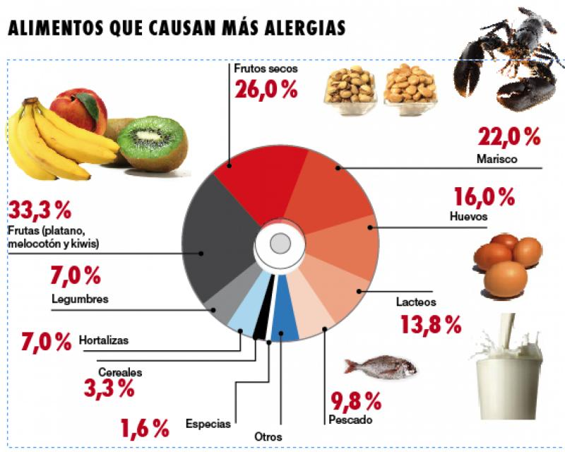
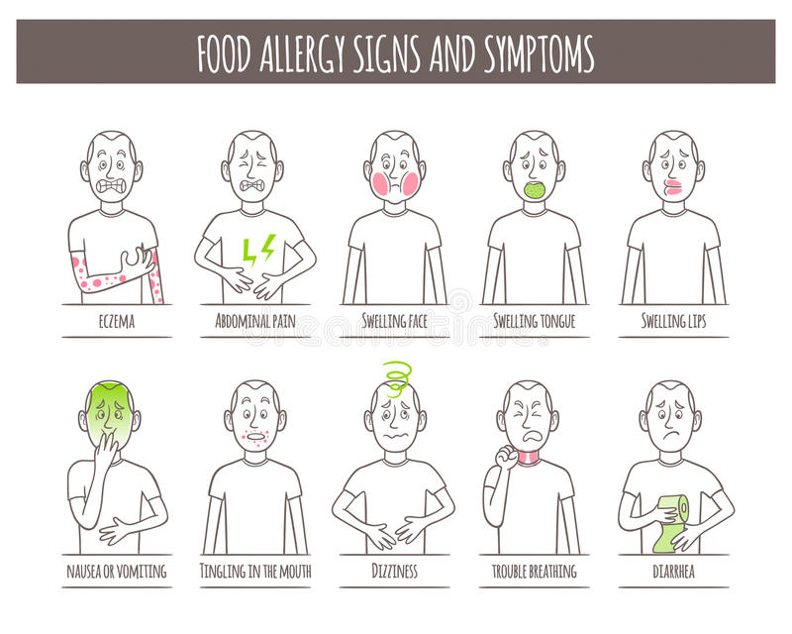
Motivación
Las alergias alimentarias y la intolerancia a ciertos alimentos se ha duplicado en la última década.
Uno de cada cuatro hogares tiene miembros con alergias o intolerancias
Todas las aplicaciones para conocer los componentes de los alimentos en Android son de pago

Slide 4
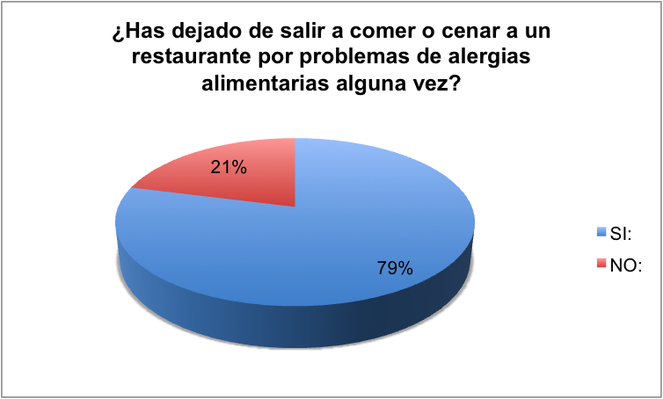

Slide 5
Características de la aplicación
SIMPLE. INCLUSIVA. Y con CONSTANTE RETROALIMENTACIÓN.
Sistema para descubrir nuevos productos.
Base de datos colaborativa.
Opiniones y experiencias compartidas.
Disponibilidad de cartas de restaurantes.

Slide 6
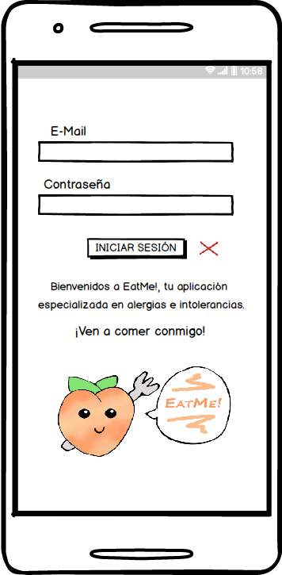
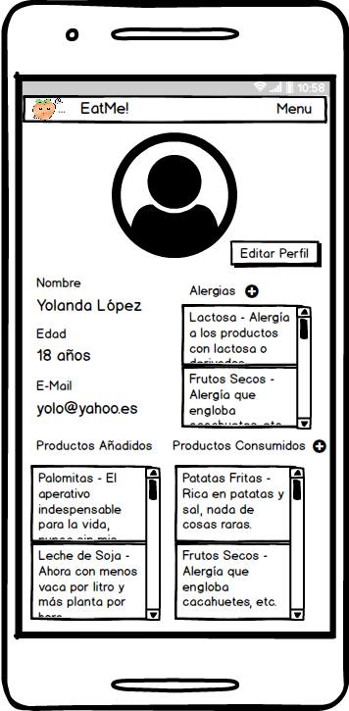
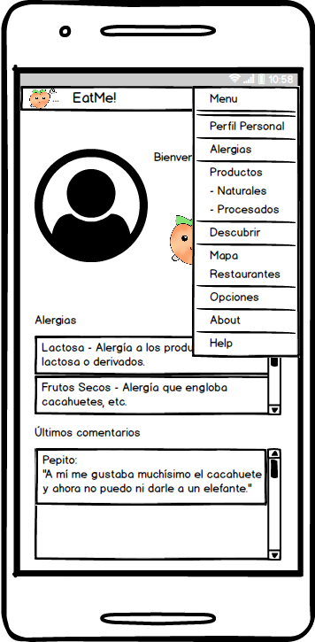
Capturas de la aplicación

Slide 7
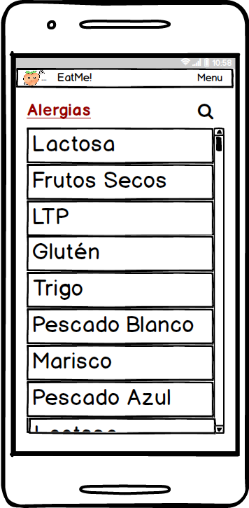
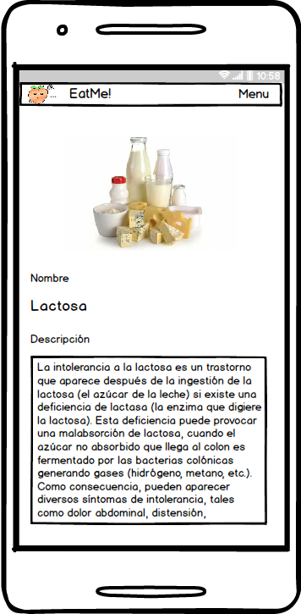

Slide 8
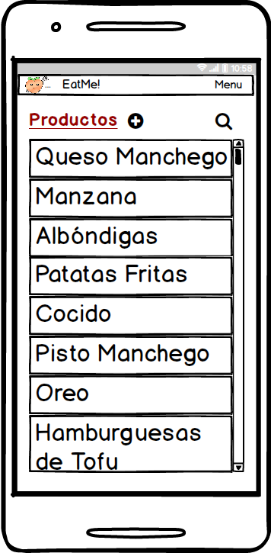
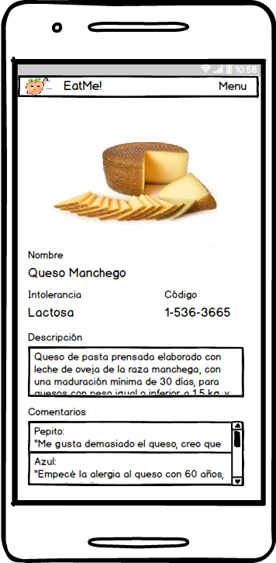
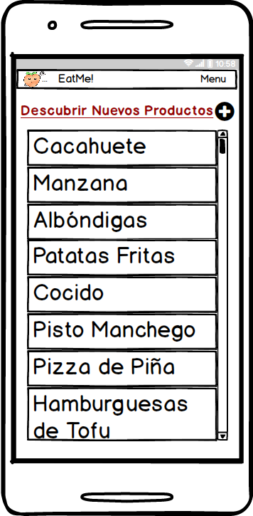

Slide 9
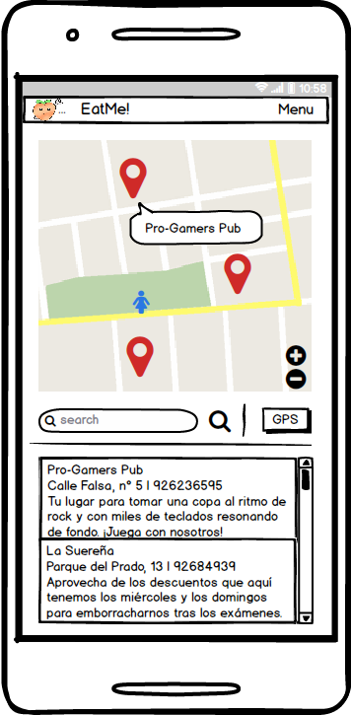
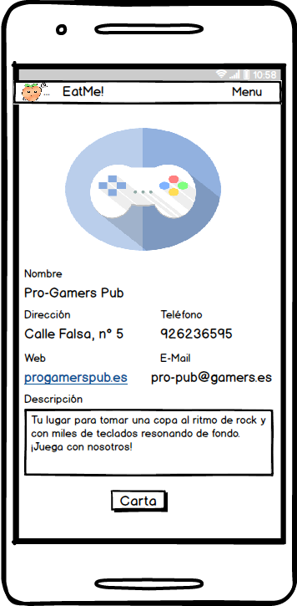

Slide 10
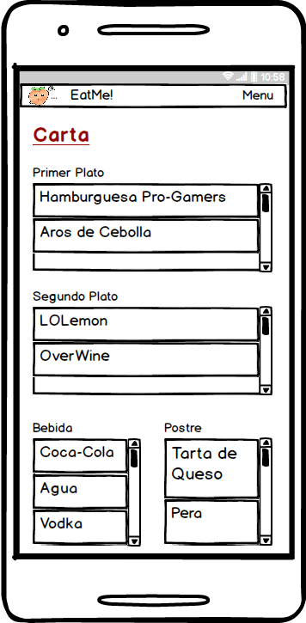

Slide 11
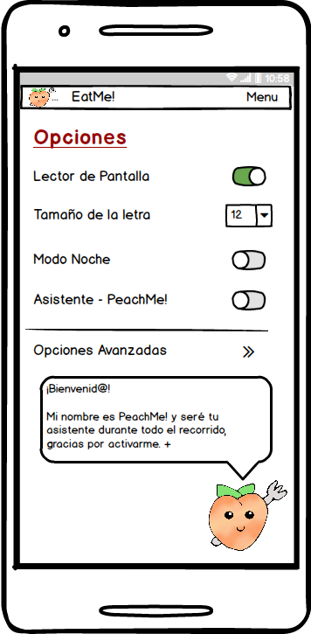
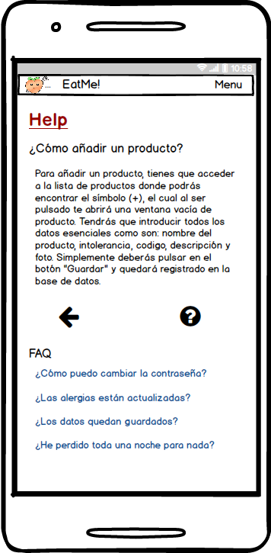
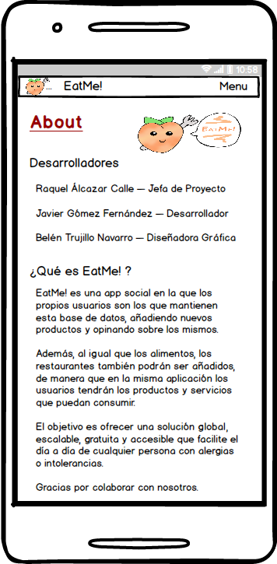

Slide 12
Situación actual
Análisis de Requisitos completado.
Diseño Gráfico y Prototipado completado.
Base de Datos implementada.
Login implementado.
¿Qué nos queda por hacer?
Encontrar expertos alergólogos.
Desarrollar e implementar la app.
Colaborar con usuarios y restaurantes en la beta.
Encontrar recursos y financiación.

Slide 13


https://www.github.com/JavierGF9/EatMe
https://youtu.be/XXnajQw_XCM

Slide 14
¿Alguna pregunta? Gracias por su atención.

Slide 15


